Slide 1
北京顺景•石上清泉
资产推介手册

Slide 2
项目摘要
项目名称：北京顺景•石上清泉
资产类型：住宅、商业、车库
产权人：A房地产开发有限公司
项目地址：北京市朝阳区北四环东路2号院
建成时间：2009年
占地面积： 43,124平方米
建筑面积：18.24万平方米，其中住宅面积7.06万㎡（已售1.93万㎡），车库层2.72万㎡，商业面积8.46万㎡
周边情况：东至北四环东路，南至坝河，西至四元西桥，北至四元桥与北四环东路交口，是四环内唯一被城市永久绿化带包围的豪宅项目

Slide 3
投资亮点
1.北京顺景•石上清泉项目位于北京市朝阳区四元桥西北角，东北临四环路，南邻北京市政路桥控股公司，西北邻规划绿地及曙光西路，东南距首都机场高速路及京密路约500米；项目附近有361路、408路、450路、740路、855路、特9路、运通101线等多条公交线路通行并设站，距地铁10号线太阳宫站约1.4公里、距离地铁10号线与机场线的换乘站三元桥站约1.8公里，道路通畅、公共交通便捷。
2.该项目为北京四环内唯一被城市永久绿化带包围的豪宅项目，且住宅可实现温泉入户，属于北京市内的稀缺资源。
3.该项目商业部分原为企业自营的温泉酒店，后于2018年闭店至今，该项目具有一定的改造盘活空间，目前根据北京市场消费需求，综合性温泉洗浴再一次受到北京市常驻居民的青睐。

Slide 4
资产情况
顺景·石上清泉项目位于北京市朝阳区北四环东路，四至为: 东至北四环东路，南至坝河，西至四元西桥，北至四元桥与北四环东路交口；是四环内唯一被城市永久绿化带包围的豪宅项目。项目占地面积43,124㎡，建筑面积18.24万㎡，其中：住宅面积7.06万㎡（已售1.93万㎡），车库层2.72万㎡，商业面积8.46万㎡。项目建成于2009年，室内水、暖、电、中央空调、通风、监控、自动消防等设施齐全。1幢-2层、-3层为商业综合，原为自营温泉酒店，自2018年始至今该项目已处于闲置状态；-1层为车库；2、3、4、5、9、10、11、12、13、14号楼均为住宅。

Slide 5
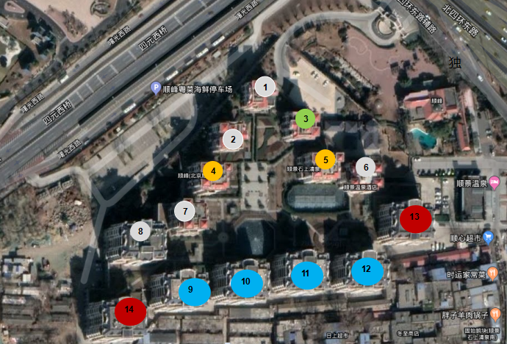
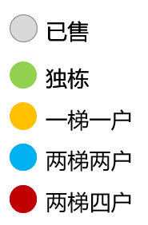
住宅项目俯瞰图

Slide 6
可售住宅及车库明细表
序号 | 楼号 | 套数 | 建筑面积（m2） | 备注
1 | 2# | 1 | 2,172.79 | 独栋
2 | 3# | 1 | 2,182.05 | 独栋
3 | 4# | 5 | 3,107.27
4 | 5# | 4 | 2,529.66 | 已售1户
5 | 9# | 12 | 6,985.23
6 | 10# | 10 | 6,473.56 | 已售2户
7 | 11# | 12 | 7,630.40
8 | 12# | 10 | 5,888.10 | 已售2户
9 | 13# | 22 | 7,613.06
10 | 14# | 19 | 6,730.17 | 已售3户
住宅合计： |  | 96 | 51,312.29
11 | 车库层 |  | 27,169.81

Slide 7
商业项目明细表
位置 | 建筑面积（m²） | 层高（m） | 用途
地下综合 | 32092.94 | 4.8 | 酒店，餐饮等
地下水世界（温泉） | 31380.5 | 7.2 | 温泉水世界
地下水世界 （温泉夹层） | 21151.26
商业合计 | 84624.7

Slide 8
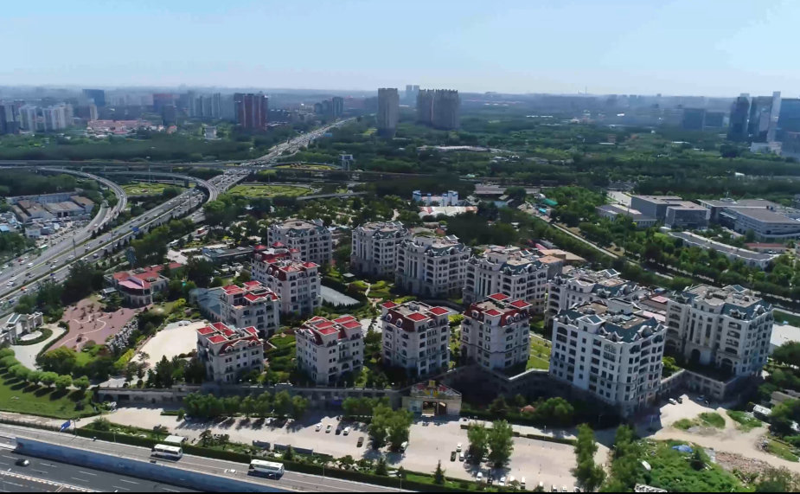
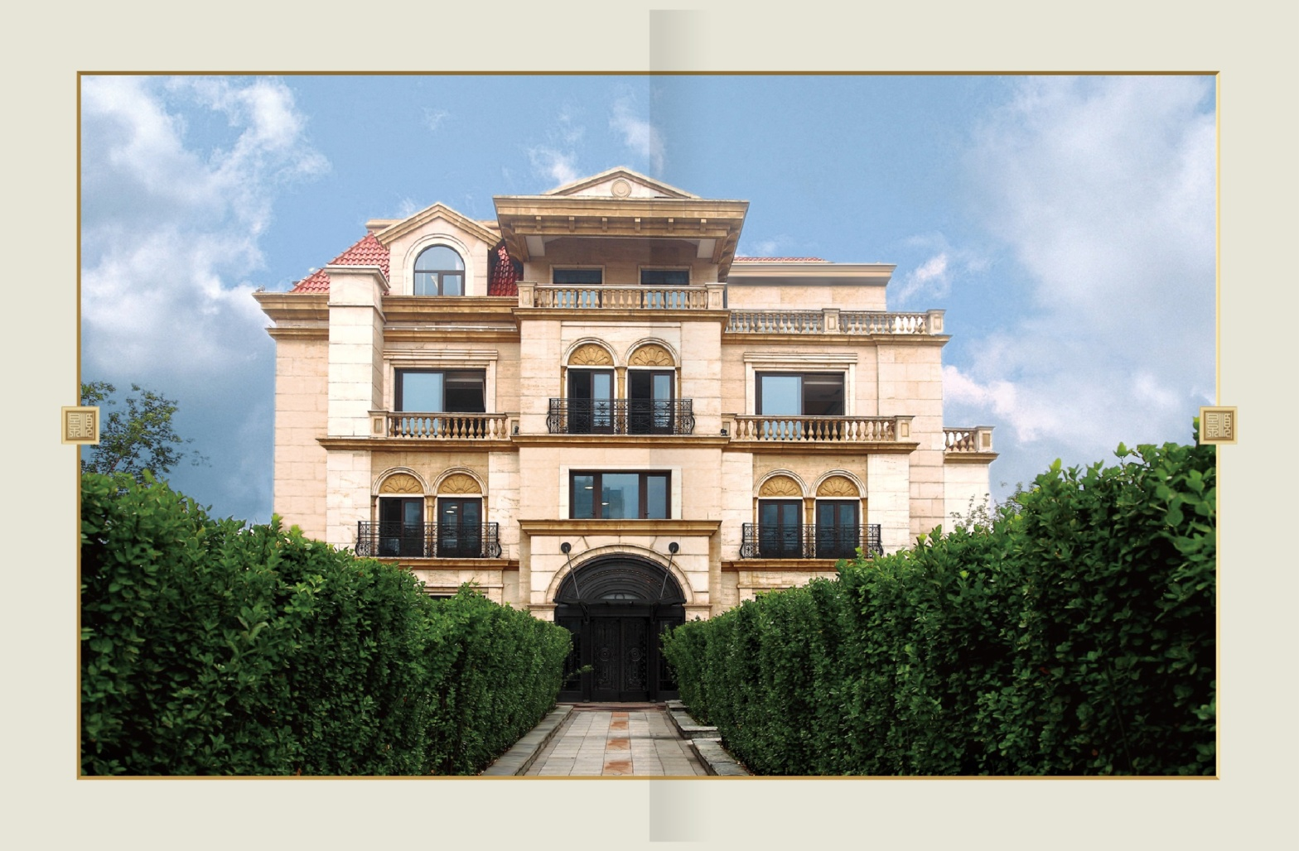
可售住宅现状照片

Slide 9
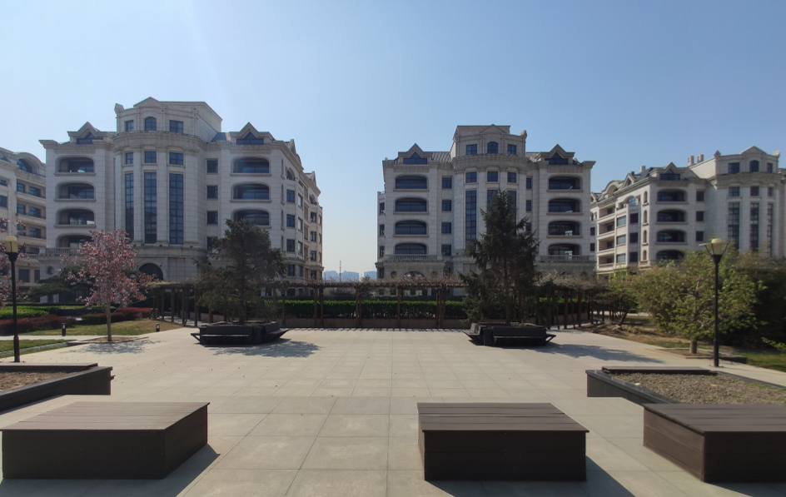
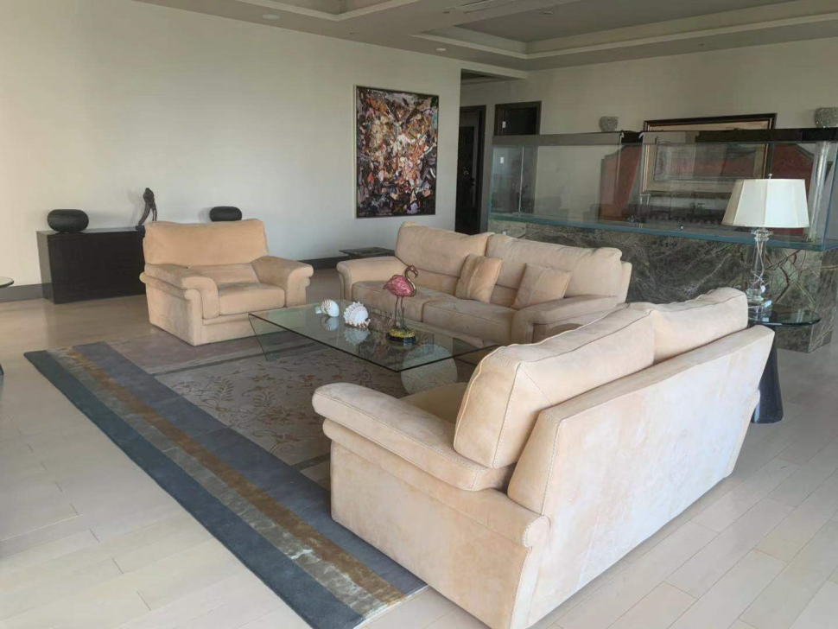
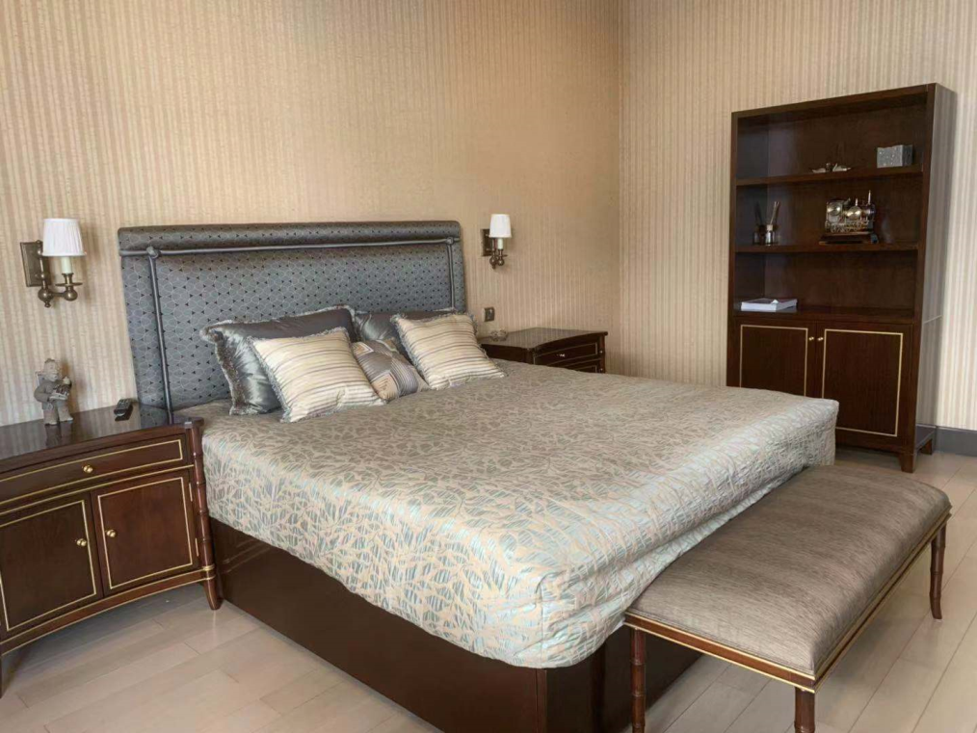
可售住宅现状照片

Slide 10
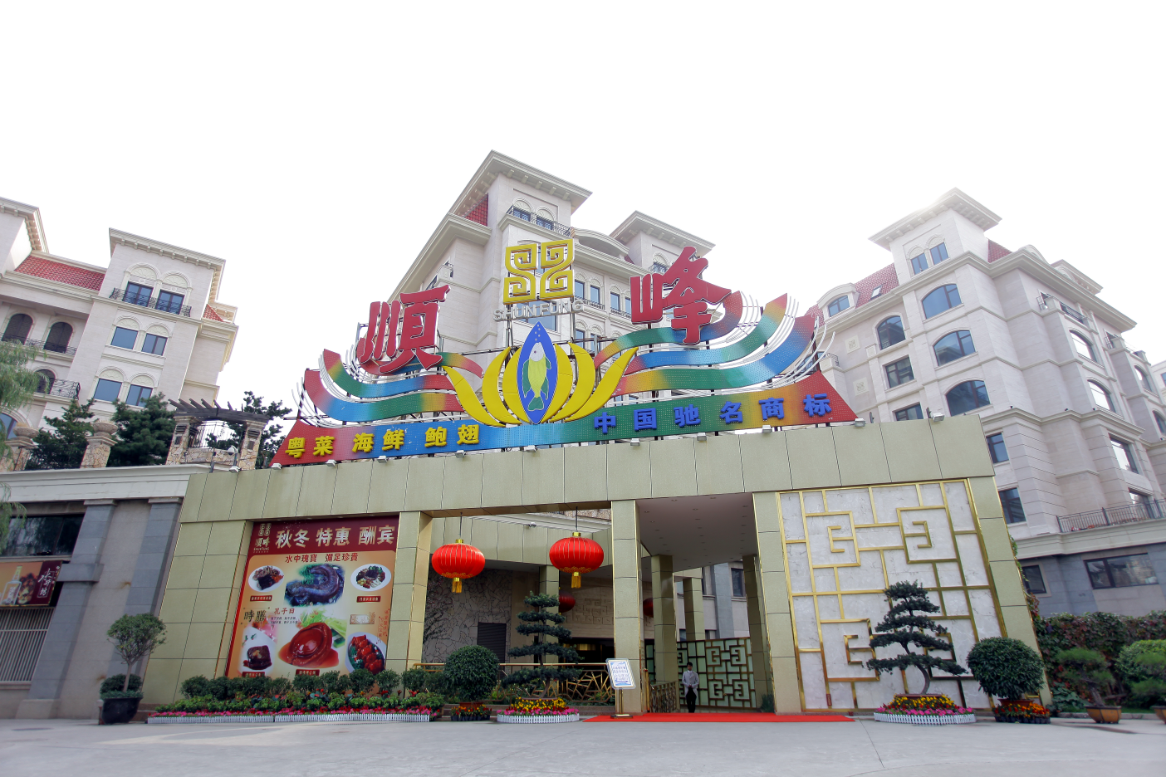
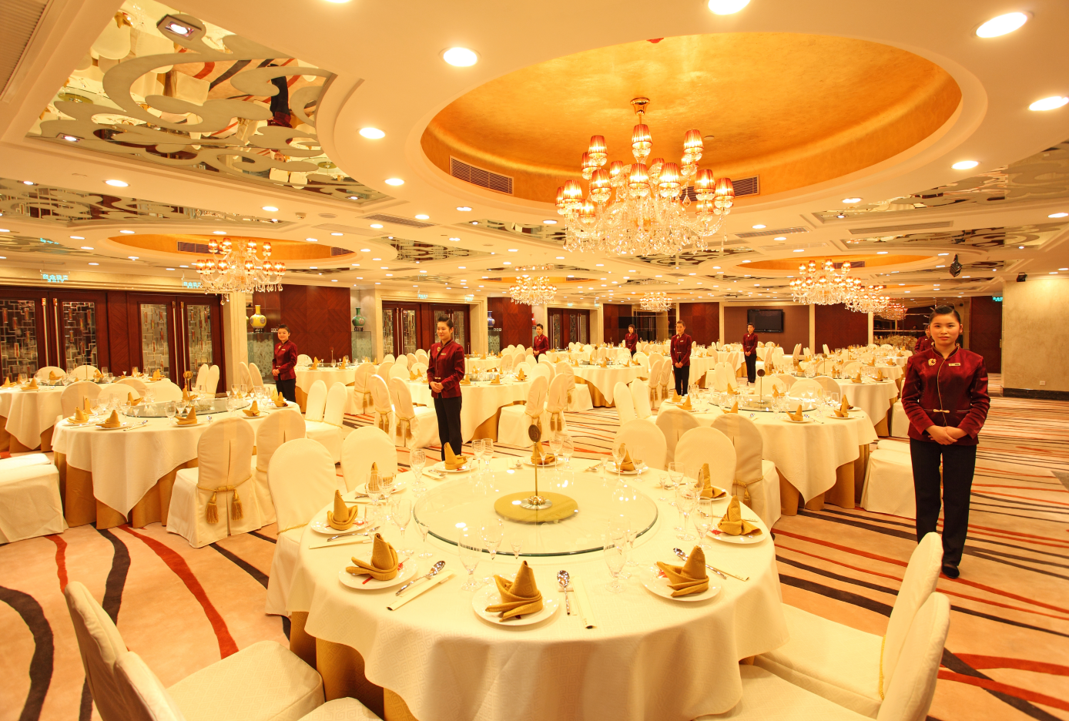
商业项目现状照片

Slide 11
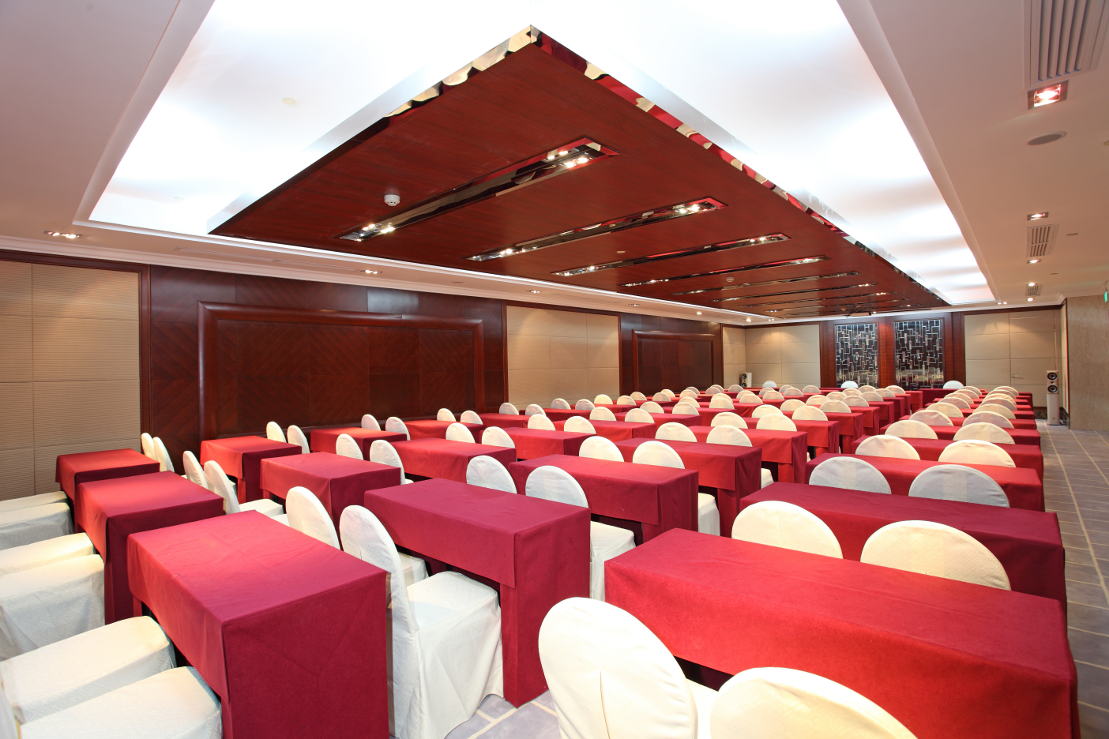
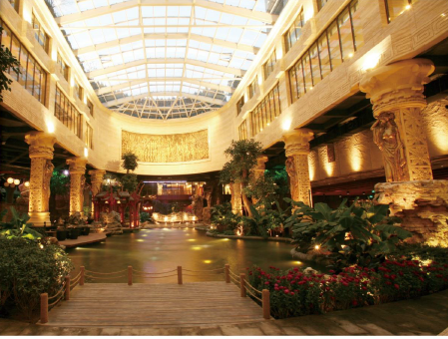
商业项目现状照片

Slide 12
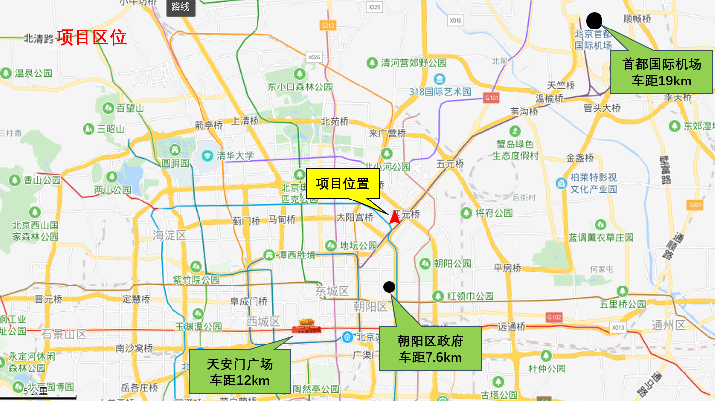
资产周边情况
项目周边分布有半岛国际公寓、金星园、新纪家园、华远裘马都、鹿港嘉苑、丽都苑、UHN国际村、合生•霄云路8号、丽都水岸、滨河花园、红玺台等住宅物业；项目分布有宜家家居、中央美术学院、北京中医药大学（东校区）、朝阳师范学校附属小学、北京青年政治学院、腾龙幼儿园、培基双语幼儿园、中国建设银行、中国工商银行、比如世界购物中心、同仁堂等配套设施，公共服务配套设施较完善，生活便利。

